Slide 1

10 Jahre Fusionsgemeinde
Information Parlament o1. Februar 2o23

Slide 2
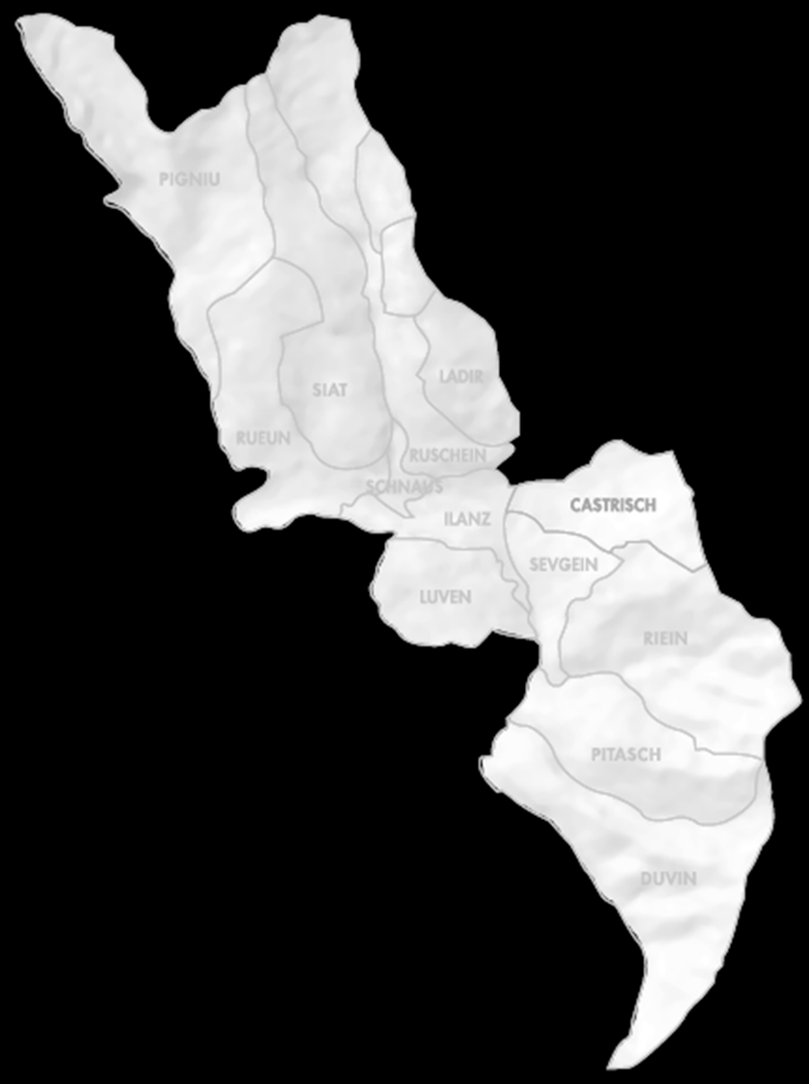














Ausgangslage
… bis zum
31.12.2o13
am
o1.o1.2o24
… seit dem
o1.o1.2o14
Februar 2o23
IlanzGlion 13 1 10
2

Slide 3

Bisherige Arbeitsgruppe
Alice Bertogg Gemeindevorstand
Caroline Gasser Curschellas Gemeindevorstand
Silvio Dietrich Geschäftsleitung / Leiter Schule
Martina Riedi Gemeindeverwaltung
Aileen Dermond Giuventetgna Rueun
Annette Cola Parlamentarierin
Ivo Frei Parlamentarier
Anna Gschwend Parlamentarierin
Februar 2o23
IlanzGlion 13 1 10
3

Slide 4

Ziel(e)
  Die gesamte Bevölkerung abholen
  Zurückschauen
  Erreichtes feiern
  Gemeinsamkeit(en) & Zusammenhalt fördern
  Gestärkt zusammen in die Zukunft gehen
  Aufmerksamkeit gegen innen und aussen für Ilanz/Glion generieren
Februar 2o23
IlanzGlion 13 1 10
4

Slide 5
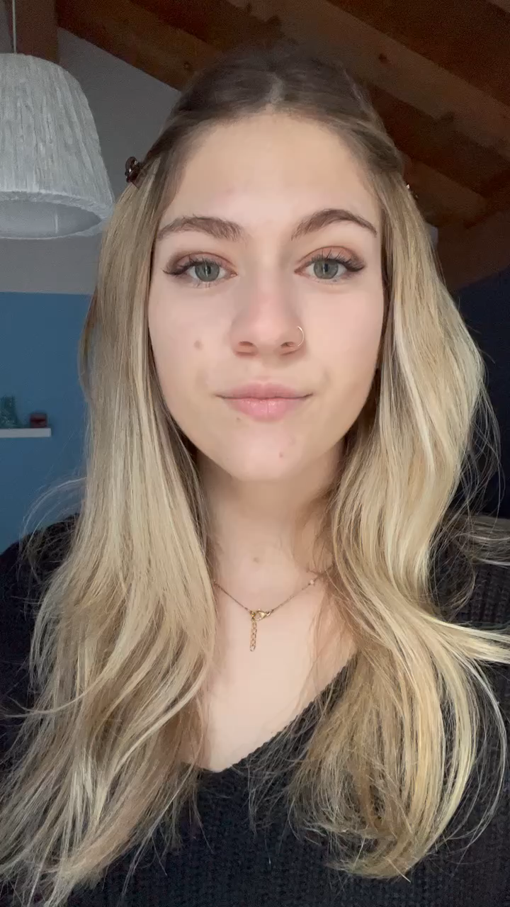


Grussbotschaft Giuventetgna
Februar 2o23
IlanzGlion 13 1 10
5

Slide 6
Idee / Grobkonzept
10 Jahre Fusionsgemeinde
13 1 10

Slide 7




Jubiläumsjahr 2o24
AUFTAKT
JUBILÄUMSFESTAKT
JAHRESPROGRAMM
ABSCHLUSS
o1. – 13. Januar
13. Januar
Februar - Dezember
31. Dezember
Februar 2o23
IlanzGlion 13 1 10
7

Slide 8



Vor dem Jubiläumsjahr
ILANZER-HYMNE
EVENTPASS 2o24
EVENTPASS
Februar 2o23
IlanzGlion 13 1 10
8

Slide 9
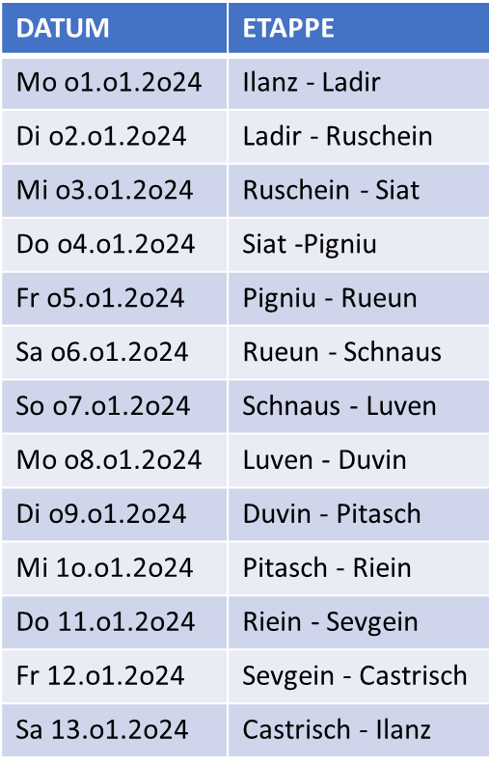


Auftakt - fiug e flomma o1. – 13. Januar
Neujahrsapéro in Ilanz
Entzündung «Ilanzer Feuer»
«Fackellauf» in die Fraktionen
Rückkehr des Feuers nach Ilanz am 13.o1.
Februar 2o23
IlanzGlion 13 1 10
9

Slide 10
Jubiläumsfestakt – Ilanz 13. Januar
o9hoo – 11hoo POLITISCHER DISKURS
14hoo – o3hoo 13 STUNDEN FUSIONSFEST
      14hoo – 15hoo OFFIZIELLER FESTAKT
      15hoo – 18hoo KINDERFEST
      18hoo – 21hoo BEIZENFEST
      18hoo – o3hoo GEMEINSAM FEIERN
Februar 2o23
IlanzGlion 13 1 10
10

Slide 11
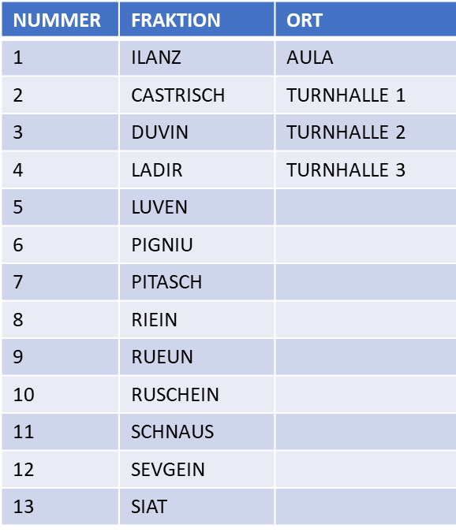
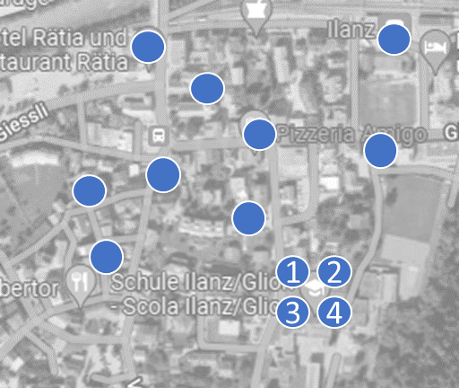
Jubiläumsfestakt – 13 Begegnungsorte
Februar 2o23
IlanzGlion 13 1 10
11

Slide 12

Jahresprogramm – Tag der offenen Fraktion
SIAT
DUVIN
SEVGEIN
LADIR
SCHNAUS
LUVEN
RUSCHEIN
PIGNIU
RUEUN
PITASCH
RIEIN
Februar 2o23
IlanzGlion 13 1 10
12

Slide 13

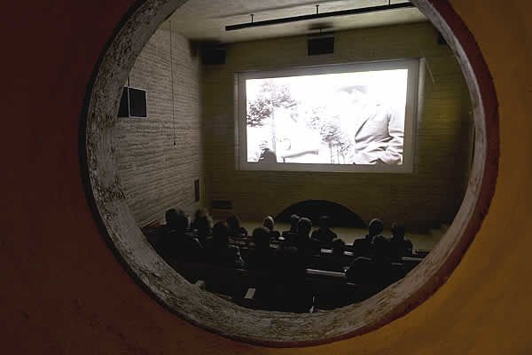
Jahresprogramm – Sonderschau
CINEMA SIL PLAZ
MUSEUM REGIUNAL
Februar 2o23
IlanzGlion 13 1 10
13

Slide 14







Jahresprogramm – Grundrauschen
Februar 2o23
IlanzGlion 13 1 10
14

Slide 15

Abschluss
in den Fraktionen
Ziehung der Eventpass-GewinnerInnen
Erlöschung «Ilanzer Feuer»
Februar 2o23
IlanzGlion 13 1 10
15

Slide 16
Übersicht Jubiläumsjahr 2o24
Eventpass
Ilanzer Hymne
fiug e flomma
Festakt Ilanz/Glion 13 1 10
Tag der offenen Fraktion
MRS Sonderausstellung
Cinema Sonderfilmreihe
Ich bin … ich finde …
Portraits
(Social)media
Abschluss
Februar 2o23
IlanzGlion 13 1 10
16

Slide 17
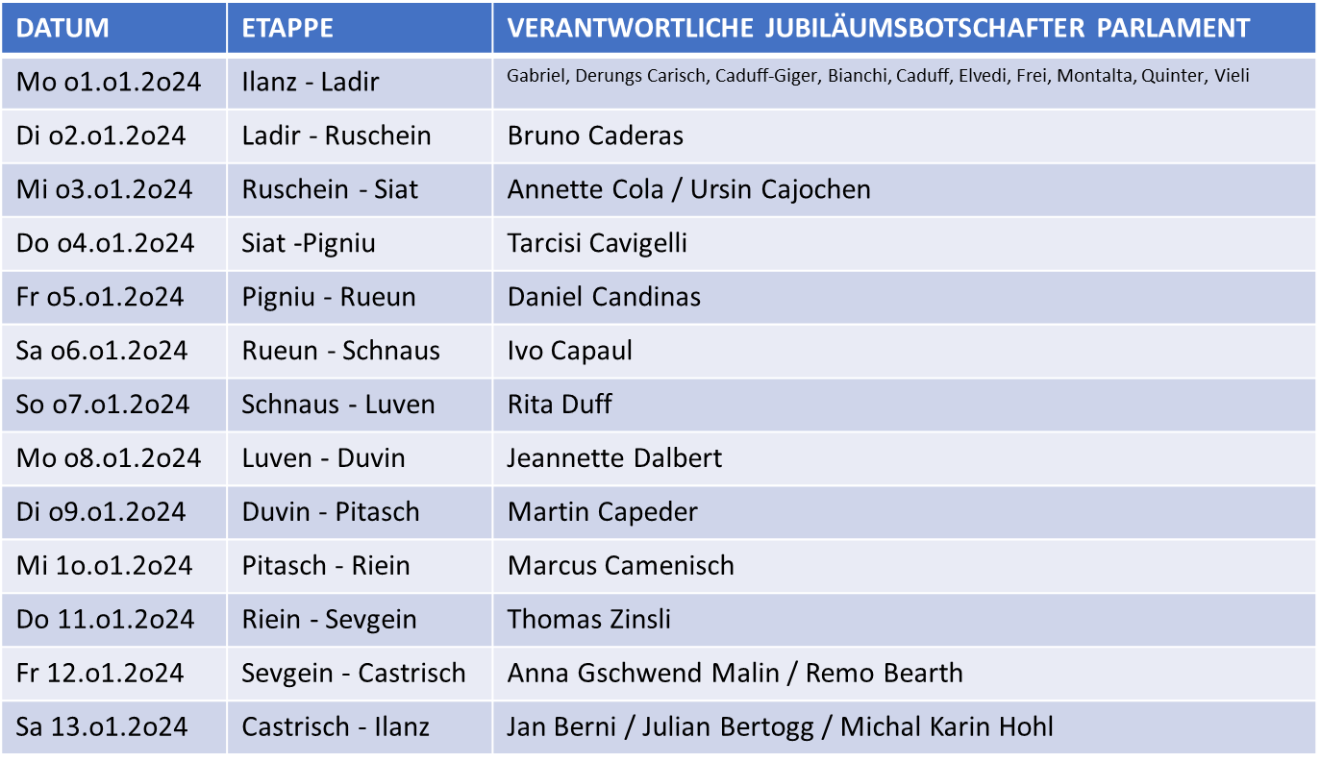
Wir brauchen euch als Botschafter !
Februar 2o23
IlanzGlion 13 1 10
17

Slide 18
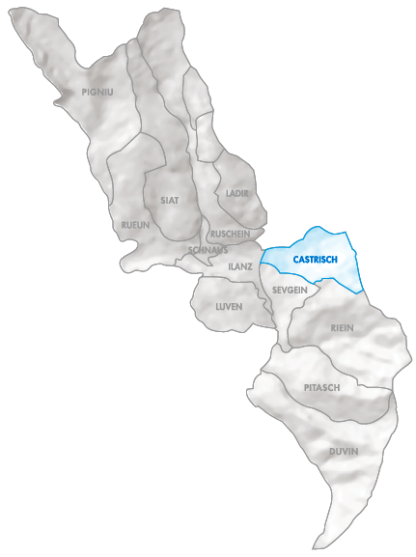

Slide 19
Schematische Organisation
ARBEITSGRUPPE
13 1 10
PARLAMENTARIERINNEN
PARLAMENTARIER
Gemeindeverwaltung
Agentur
Gesamtübersicht
Botschafter
Diverse Arbeiten
Gesamtorchestrierung
Ilanzer Hymne /
Cinema & MRS
fiug e flomma /
Tag der offenen Fraktion
Sponsoring &
Kommunikation
Events
Februar 2o23
IlanzGlion 13 1 10
19

Slide 20
Zeitplan 2o23
PARLAMENT Information
Grobplanung und Budget
PARLAMENT Botschaft & Kredit
Detailplanung
Umsetzung
Februar 2o23
IlanzGlion 13 1 10
20

